Slide 1
2022年下半年CET（加考）
考务工作培训
教务部
2023年3月

Slide 2
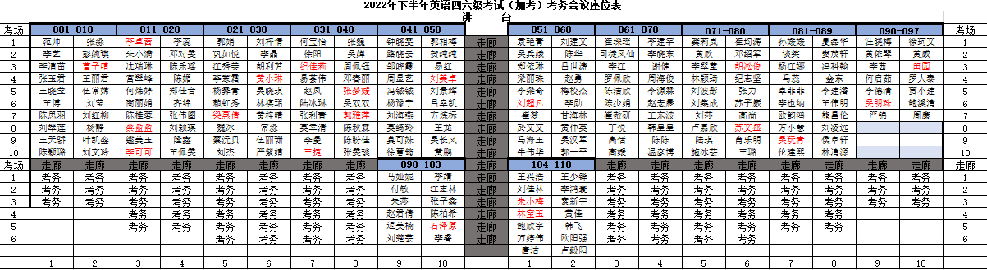

Slide 3
会议即将开始，为保证会场秩序，提高会议效率，敬请各位老师将手机调至静音状态并保持会场安静！

Slide 4
重要事项
一、布置考场必须经流动监考检查后才能封场
二、3月12日早上8:00前到达考务室B115
三、严格要求学生将手机关机后交由老师保管
四、必须清点无误后再发放试卷及答题卡
五、严格按规程及流动监考的要求落实各项工作
六、试卷及答题卡必须经流动监考清点后再封袋

Slide 5
会后布置考场
一、按考务袋封面清单核对考务袋中的用品
二、严格按考场示意图在桌面右上角粘贴“考生 桌贴”
三、在黑板上书写考场信息及特别提示
四、将考场门贴插在教室门口塑料框内
五、经流动监考检查无误后，方可封考场
六、封教学楼后，凭监考证进出
七、监考老师穿平底鞋、带手表参加监考工作

Slide 6
开考前
一、发车时间：
禾粤 7:30，回程12:00
桂城 7:00，回程18:00（绕道禾粤）
二、在AB座楼前接受体温检测
三、8:00前必须到达B115教室，对号入座，将手机交由流动监考保管
四、两位监考老师同时领取考卷、安检设备和考务袋，自行领取瓶装水和耳机，经过安检，在流动监考陪同下，进入考场

Slide 7
组织考生入场
8:45/14:45（CET4/CET6）
一、监考教师一在教室门口检查考生实体“三证”（准考证、学生证或学生证遗失证明、身份证或带照片的公安局证明），发放塑料袋和标签，要求学生将手机关机后放到塑料袋中并贴上标签
二、监考教师二在教室门口接收学生手机放入考务袋、用安检设备检查学生身上是否携带通讯设备或电子设备
三、根据最新防疫要求，除备用考场外考生可自行决定考试期间是否佩戴口罩。

Slide 8
有效身份证：
有效期内的中华人民共和国居民身份证、台湾居民往来大陆通行证、港澳居民来往内地通行证、护照、香港身份证、澳门身份证、港澳台居民居住证等实体证件
报名时使用什么证件，进场时就用什么证件进行验证

Slide 9
国家教育考试考生进入考点(考场)安全检查 工作规范(暂行)
使用手持安检设备的,应对考生进行全方位检查,顺序一般为从正面至背面,从上至下检查包括头部、四肢、躯干、脚部等身体部位,应重点检查可能藏匿作弊工具的耳朵、腋下、手腕、腰部等部位,以及眼镜、皮带扣(内侧), 衣物(袋),鞋袜,发卡、口罩等物品。
检查时,应尽量避免触碰考生身体。检查过程中一般要遵守同性检查同性的原则,在被检查人员没有异议的前提下,可以女性检查男性,禁止男性检查女性。

Slide 10
下发考试材料
9:00/15:00（CET4/CET6）
一、禁止迟到的考生进场
二、试卷启封前，要先向考生展示试卷袋密封完好,并由第一个座位和最后一个座位的考生在试卷袋上签名确认
三、打开试卷袋时必须先核对试卷及答题卡份数、密封胶，如有问题第一时间通知流动监考
四、发答题卡1、答题卡2 、试题册
五、要求考生阅读试题册正面“敬告考生”内容
六、要求考生检查试题册、答题卡的印刷质量
七、指导考生粘贴条形码及填写个人信息情况
提示语 非听力考试期间考生不得佩戴耳机且不得提前翻试题册，否则按违规处理。如发现使用通讯工具作弊将予以退学处理。

Slide 11

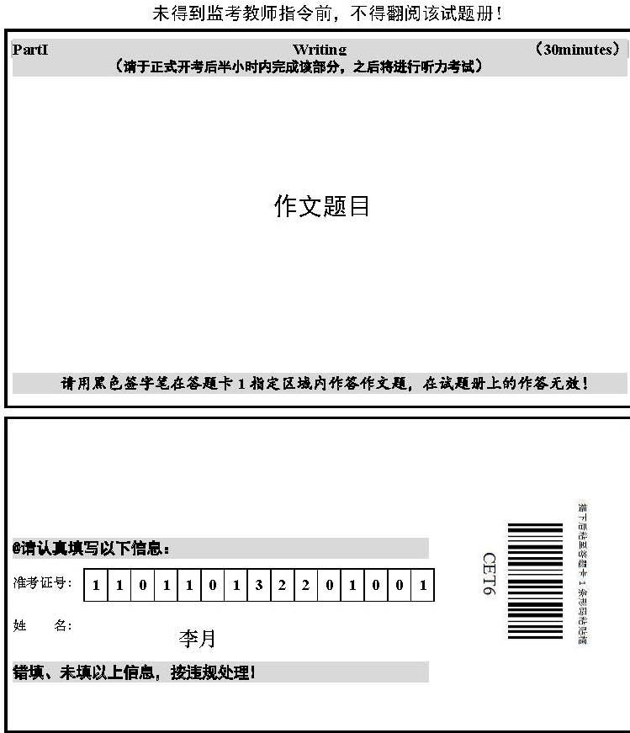
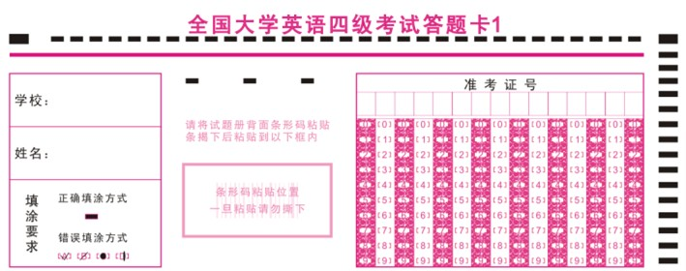
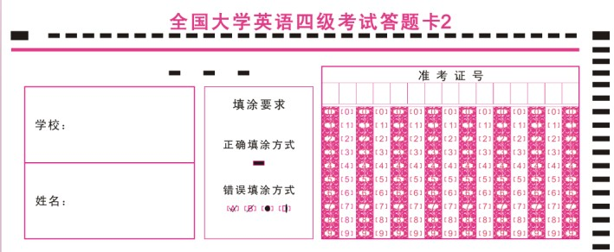
填写（涂）答题卡1、2及试题册背面的准考证号和姓名栏
考生
XX大学
1
1
0
1
1
0
1
3
2
2
0
1
0
0
1
李月
1
0
1
1
0
1
1
0
1
3
2
2
0
1
0
0
1
XX大学
李月

Slide 12
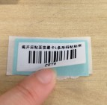
将试题册背面条形码粘贴条粘贴至答题卡1条形码粘贴框内
考生
XX大学
1
1
0
1
1
0
1
3
2
2
0
1
0
0
1
李月
完成后将试题册背面向上放回桌子左上角，不得提前翻阅!

Slide 13
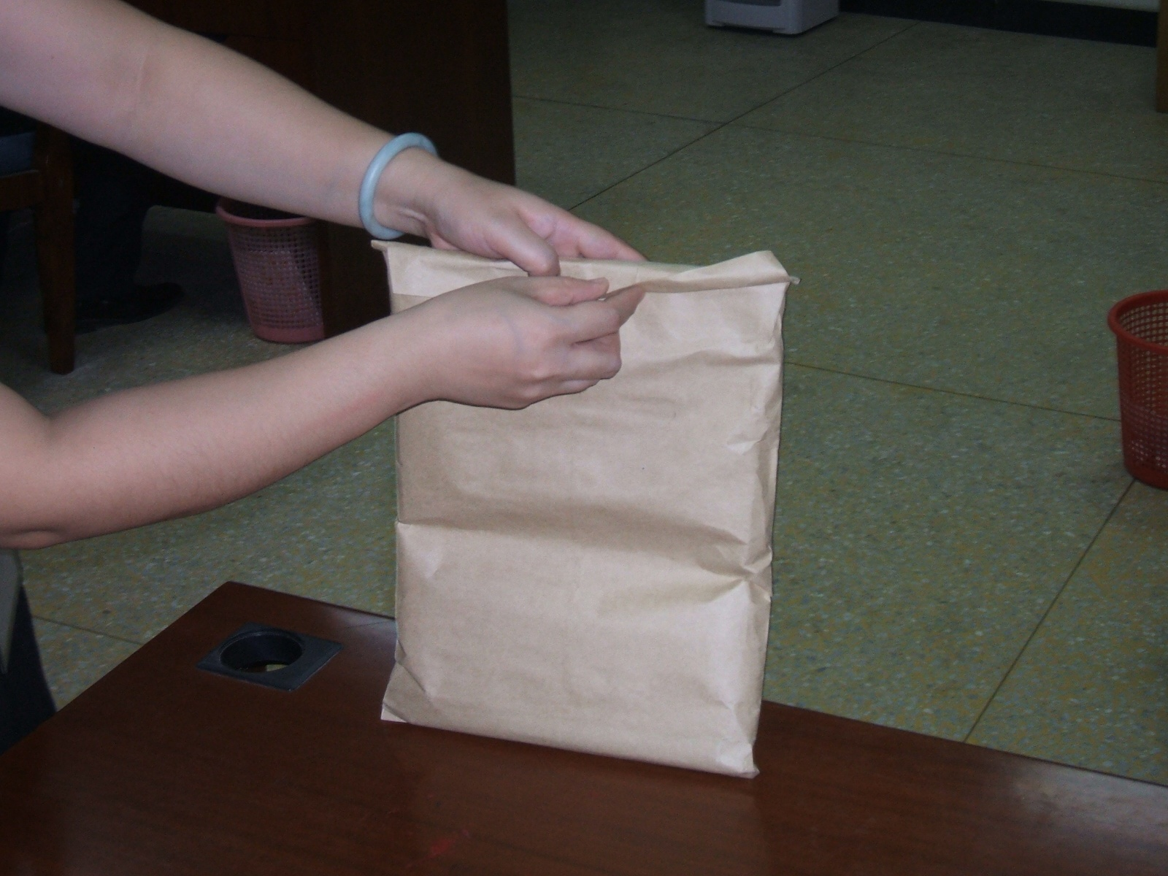
拆卷、封卷示范

Slide 14
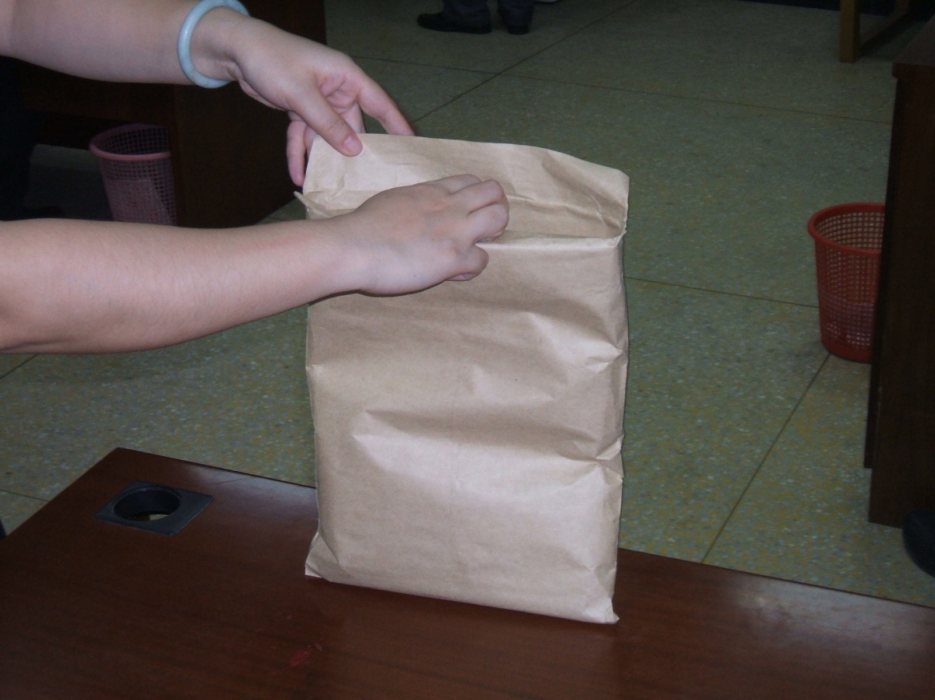

Slide 15
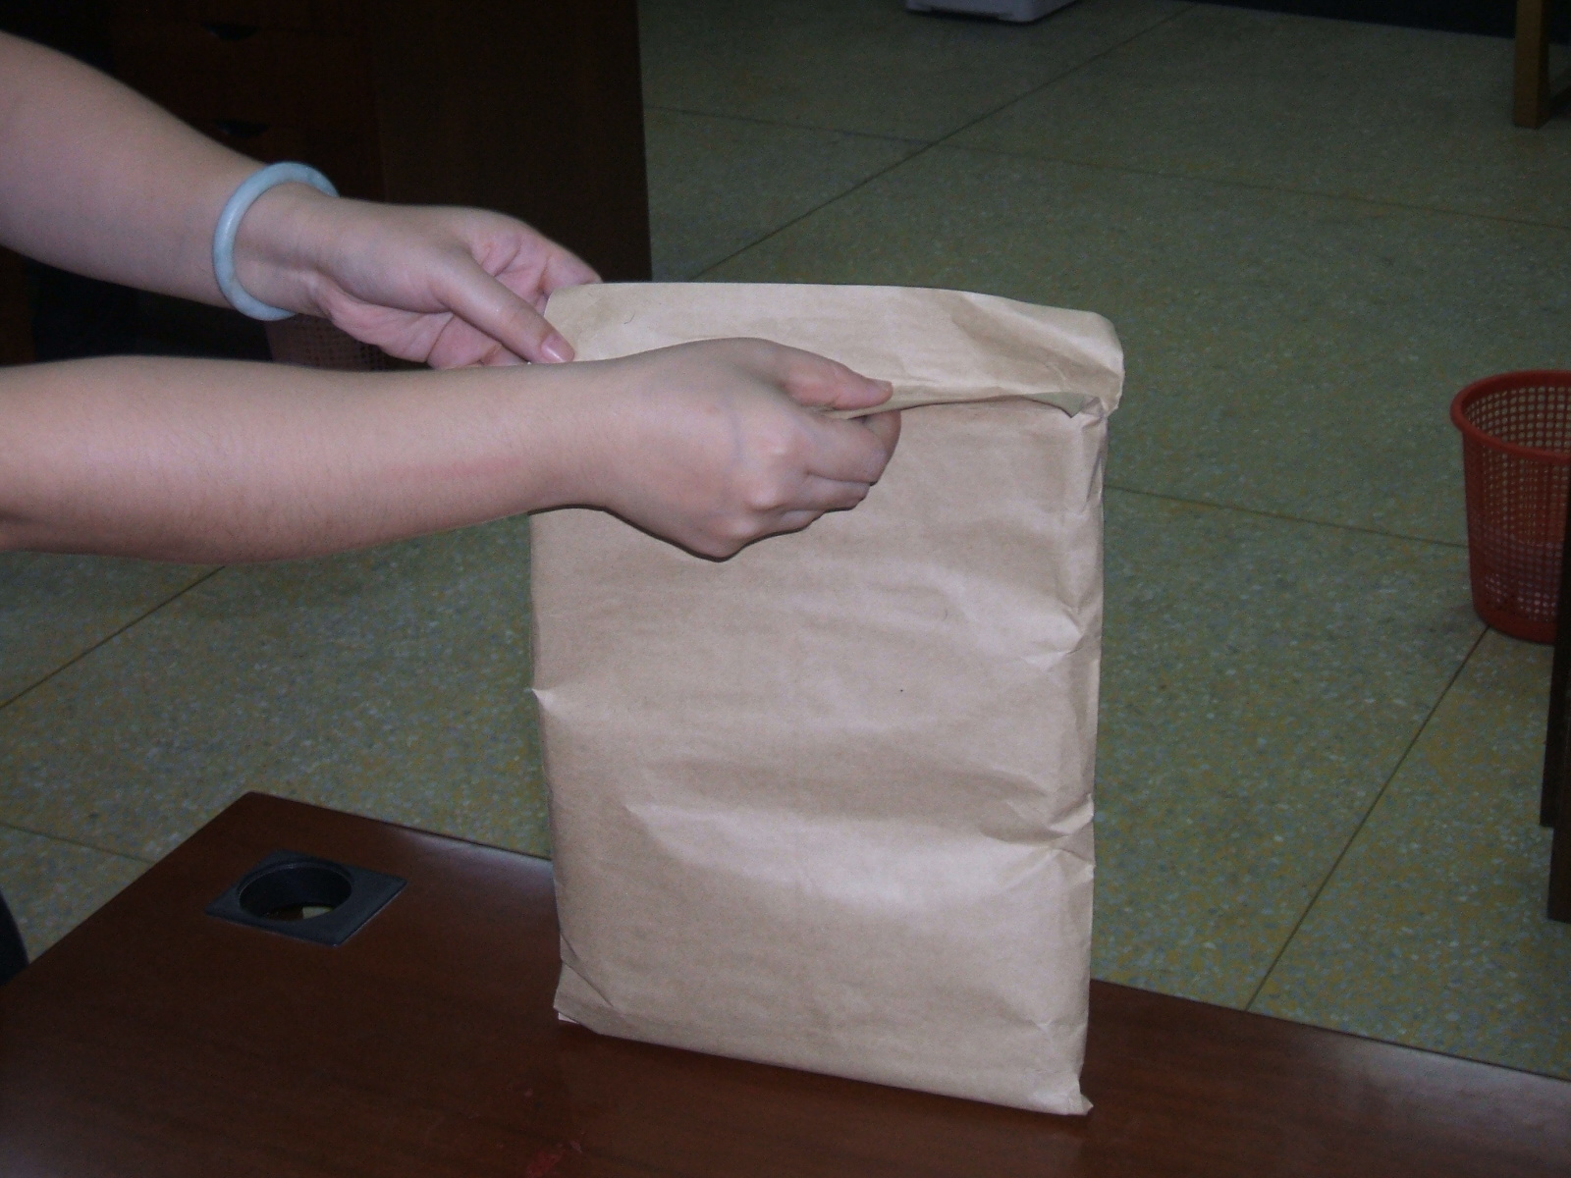

Slide 16
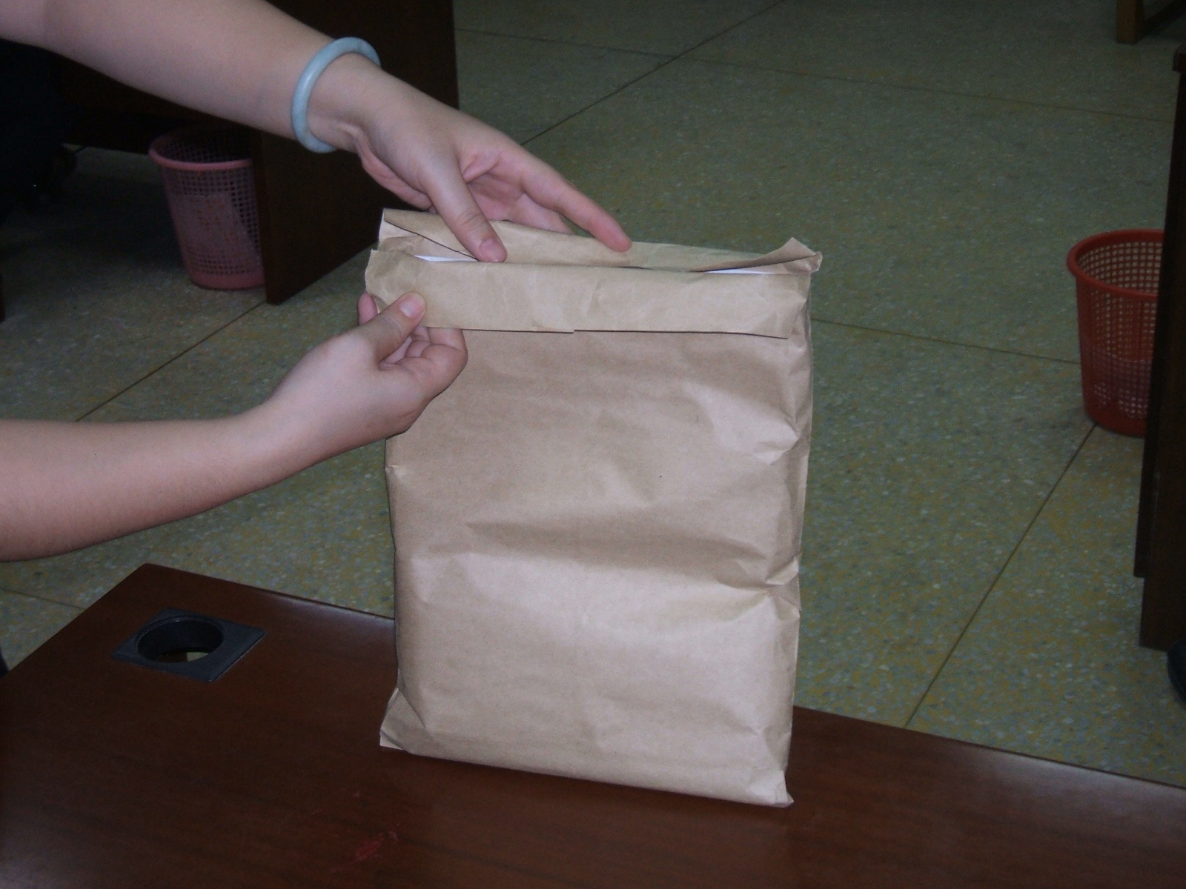

Slide 17
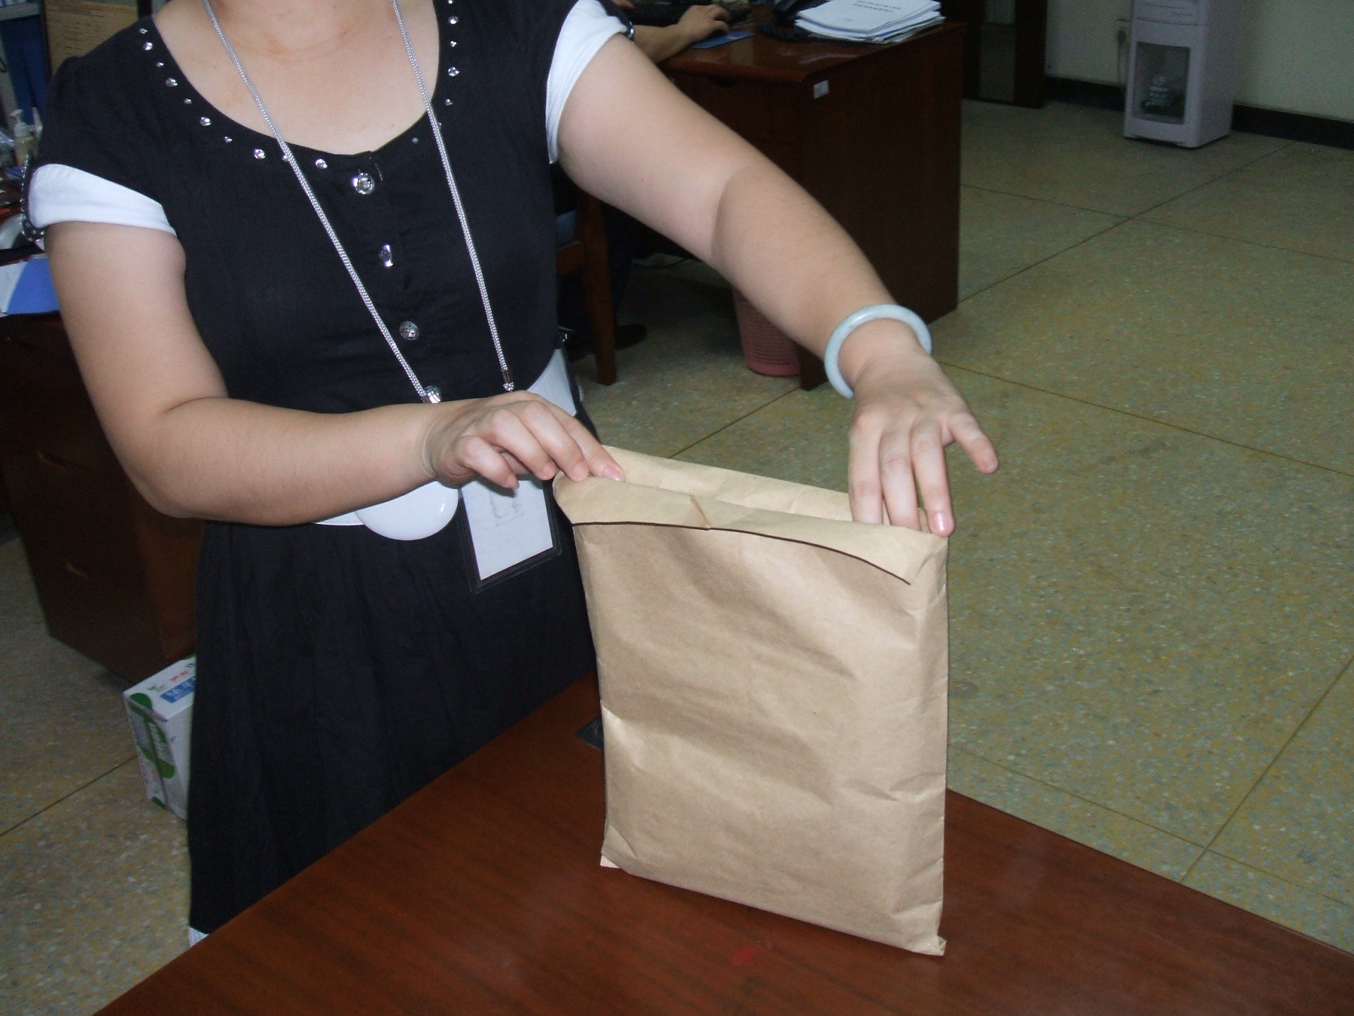

Slide 18
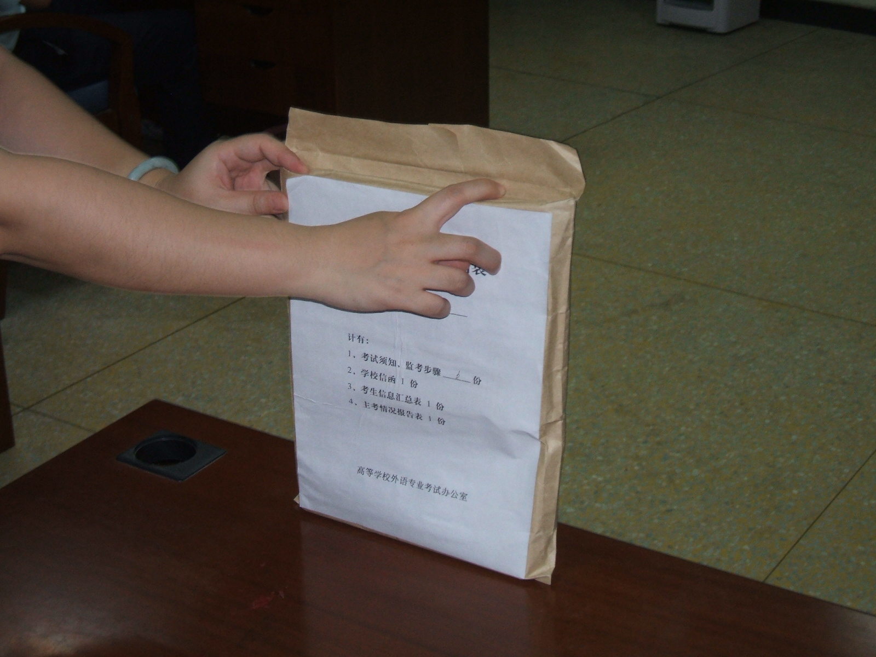

Slide 19
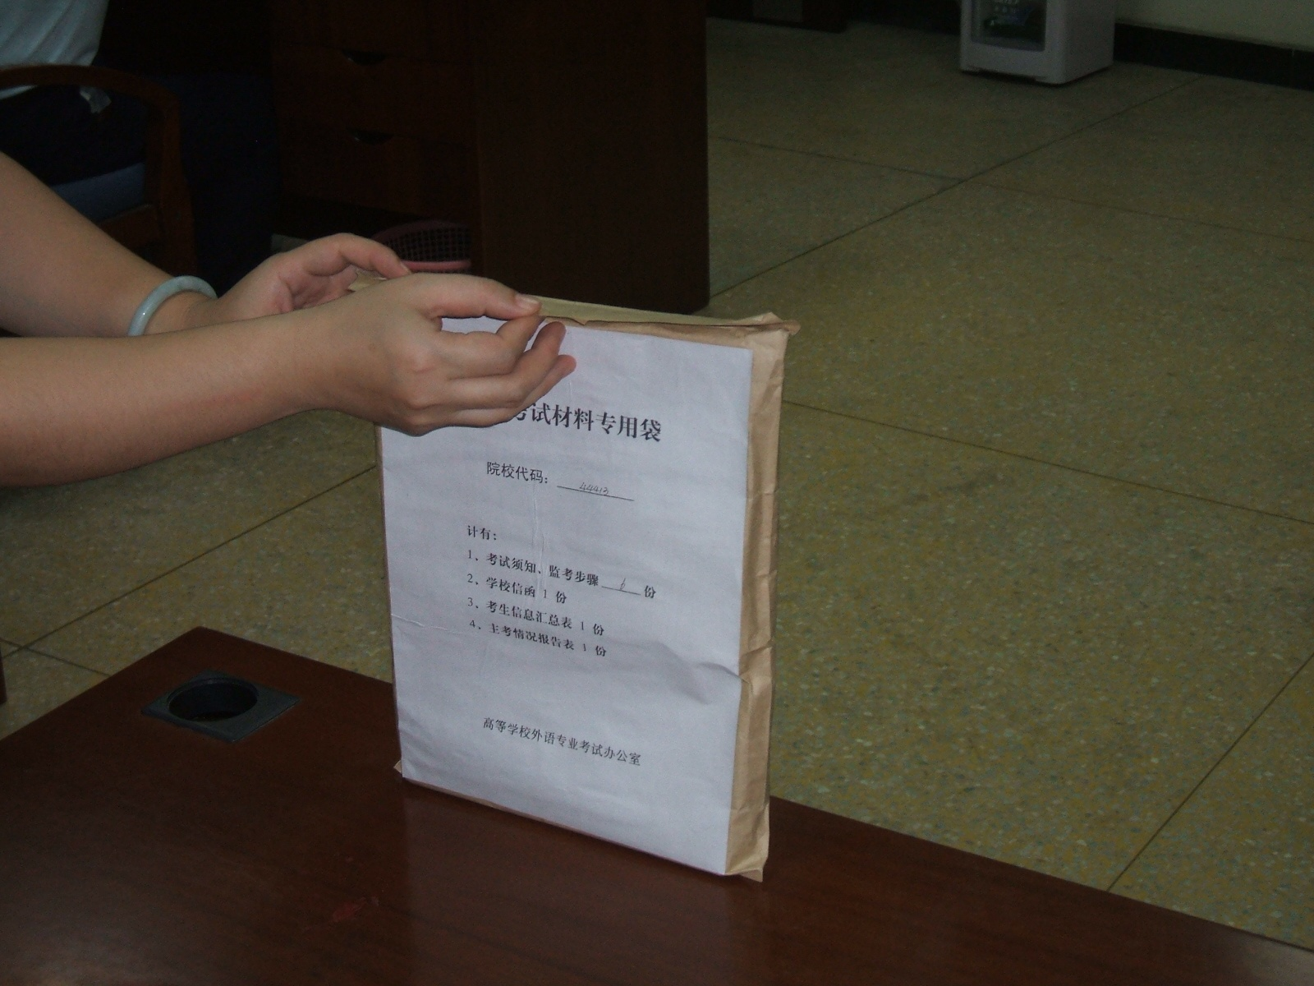

Slide 20
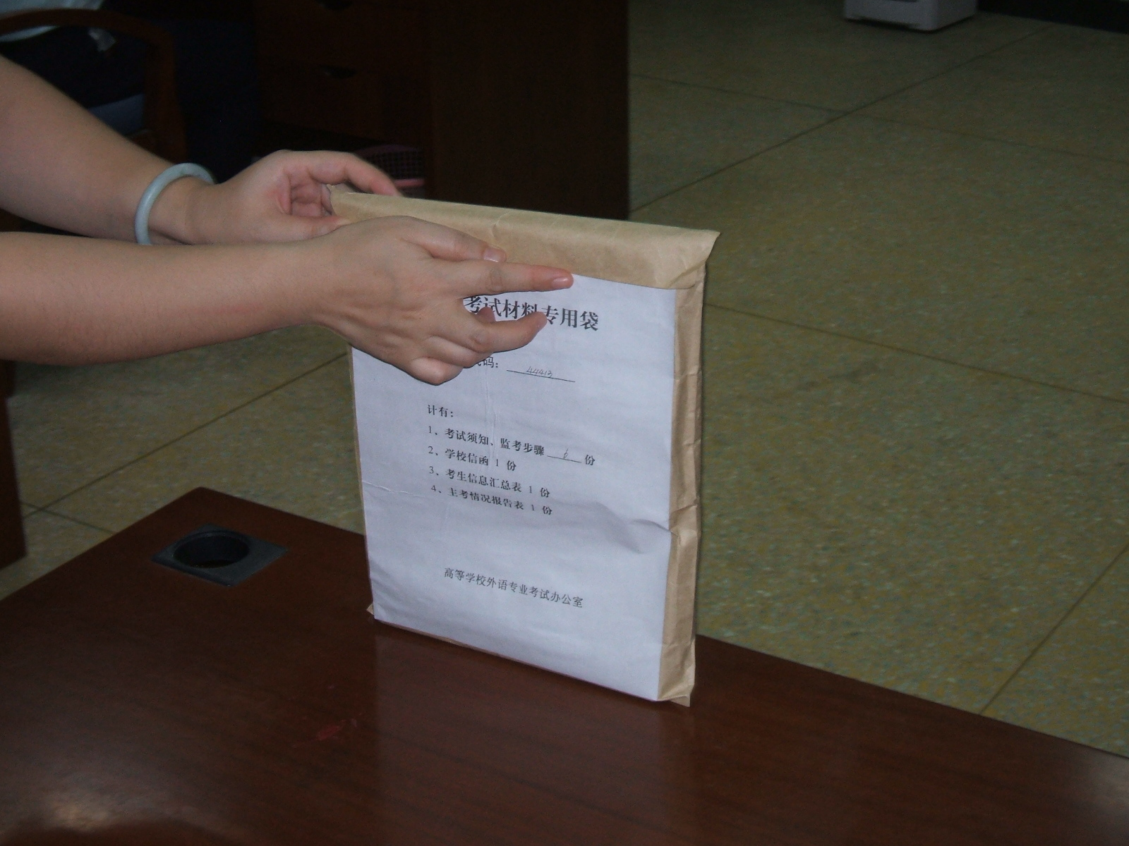

Slide 21
考生正式考试
9:10/15:10（CET4/CET6）
一、核对考生证件，让学生签名（照片旁）
二、检查考生粘贴条形码及填写个人信息情况
三、流动监考将提醒监考教师检查学生是否粘贴条形码，并要求监考教师签名确认。
提示语 作文题目在试题册背面，使用黑色签字笔在答题卡1上作答，期间不得打开试题册。作文题考试时间为30分钟，之后将立即进行听力考试。

Slide 22
考试过程
9:35/15:35（CET4/CET6）
提示考生5分钟后结束写作考试，并开始进行听力考试。
9:40/15:40（CET4/CET6）
听力考试开始，命令考生打开试题册，带上耳机。
 10:05/16:10（CET4/CET6）
听力考试结束，命令考生停止答题并摘下耳机 ，回收答题卡1。

Slide 23
考试过程
10:10/16:15（CET4/CET6）
一、检查条形码粘贴情况、记录缺考情况
二、缺考名单按准考证顺序填写，填写准考证最后两位，条形码粘贴条不用揭下
三、不能将缺考考生的答题卡以及空白答题卡更换给在考考生，不要错填、漏填答题卡，若出现问题立即汇报流动监考，监考员乙监控整个考场。
四、严格执行由流动监考传达考务办公室的指令
五、严禁考生中途离场，中途离场的学生由流动监考带至考务室（B115、E218）

Slide 24

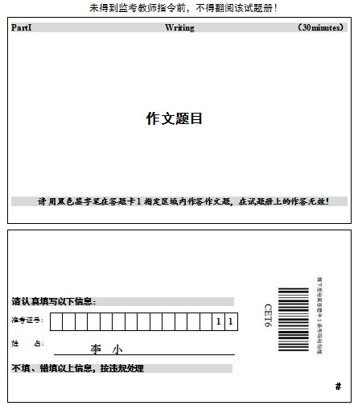
缺考考生处理
填写（涂）卡1、卡2以及试题册背面姓名和准考证号后两位，条形码无需揭下！
XX大学
1
1
监考教师
张小
！！条形码无需揭下
1
1
XX大学
张小

Slide 25
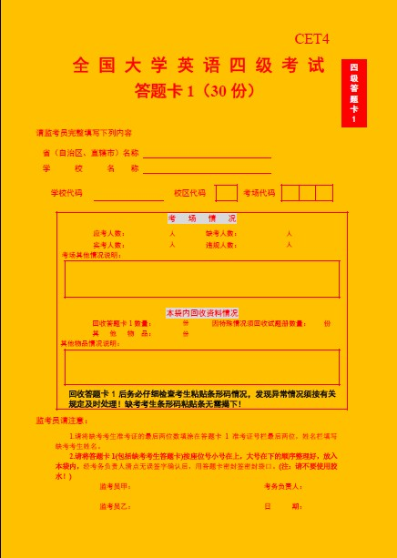
试卷袋填写
考场其他情况说明:
缺考学生准考证号、学生姓名

Slide 26
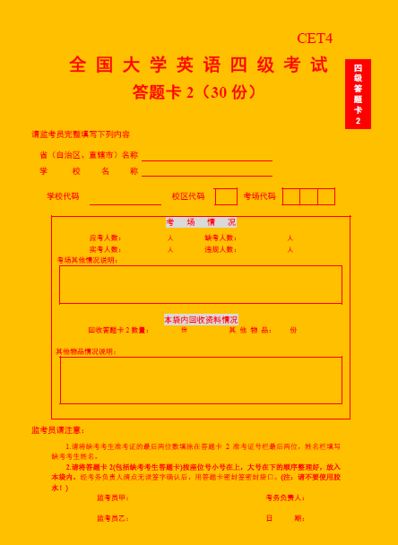

Slide 27
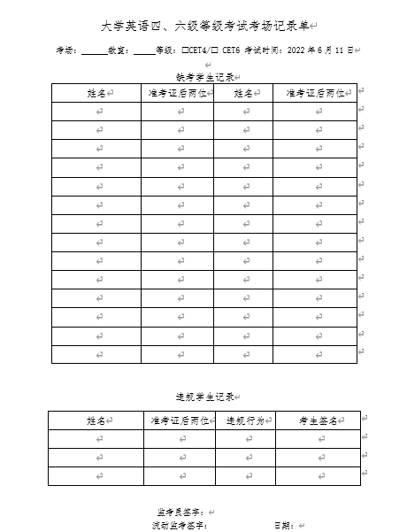
考试记录单按从上到下的顺序填写

Slide 28
考试过程
11:10/17:15（CET4/CET6）
提示考生离考试结束还有10分钟

Slide 29
考试结束
11:20/17:25（CET4/CET6）
一、要求考生停止作答
二、回收试题册、答题卡2，清点答题卡及试题册数量以及个人信息填写，条形码粘贴无误，方可让考生离开考场
三、将试卷及答题卡带回考务室B115，经流动监考清点后方可封袋

Slide 30
有六级监考任务的老师注意：
一、四级考试试卷清点交接完毕后，到B115讲台旁领取六级监考考务袋，并按要求布置考场，经流动监考检查后方可封场
二、下午14:00到B115领取考卷

Slide 31
重要事项重申
一、考试全过程禁止拍照、录像
二、严禁将考试相关材料、证件拍照上网
三、布置考场必须经流动监考检查后才能封场
四、3月12日早上8:00前到达考务室B115
五、严格要求学生将手机关机后交由老师保管
六、必须清点无误后再发放试卷及答题卡
七、严格按规程及流动监考的要求落实各项工作
八、试卷及答题卡必须经流动监考清点后再封袋

Slide 32
谢 谢！

